Slide 1
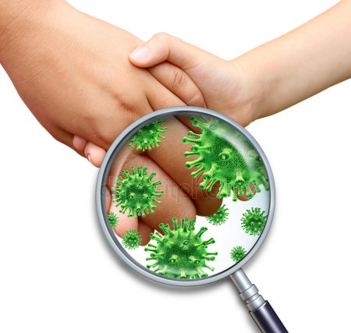
Школьная научная конференция
«Мир исследований»
ГБОУ СОШ «ОЦ «Южный город»
Тема: «Мир на кончиках пальцев»
Автор: ученица 1 «А» класса
Щеглова Алёна
Научный руководитель: Агрова О.А.

Slide 2
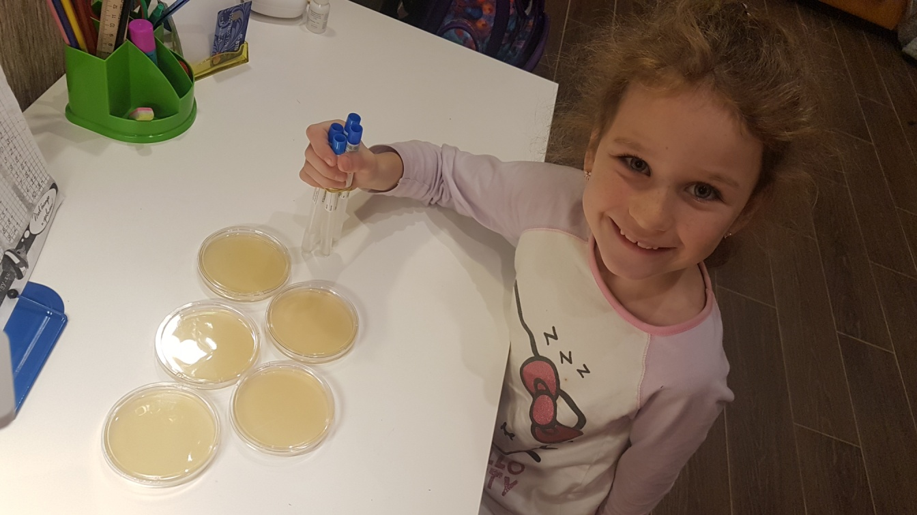
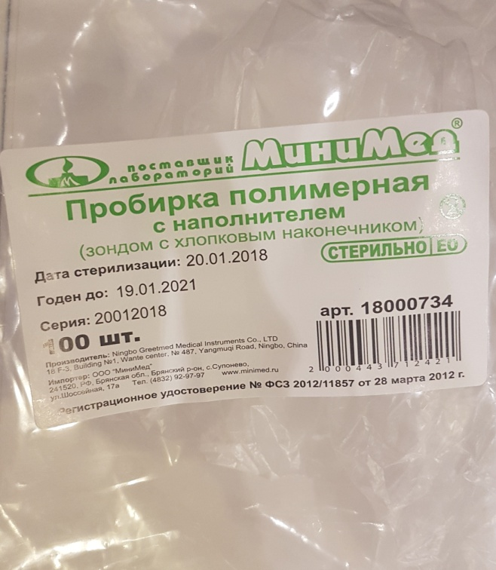
Подготовка к экспериментальным исследованиям
Понадобится:
- чашка Петри
- зонд с хлопковым наконечником

Slide 3
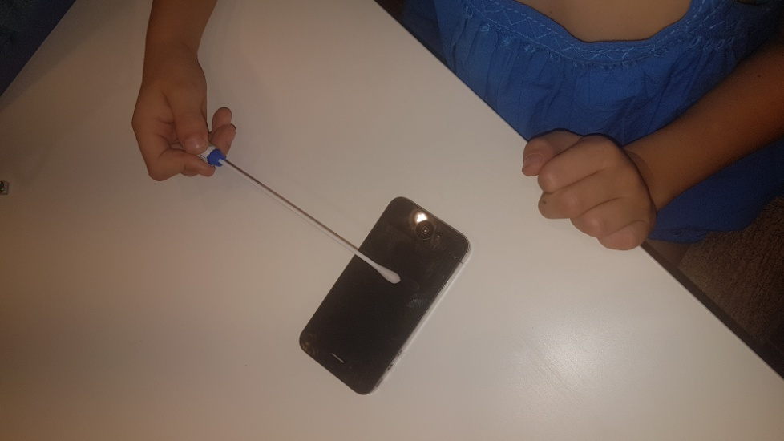
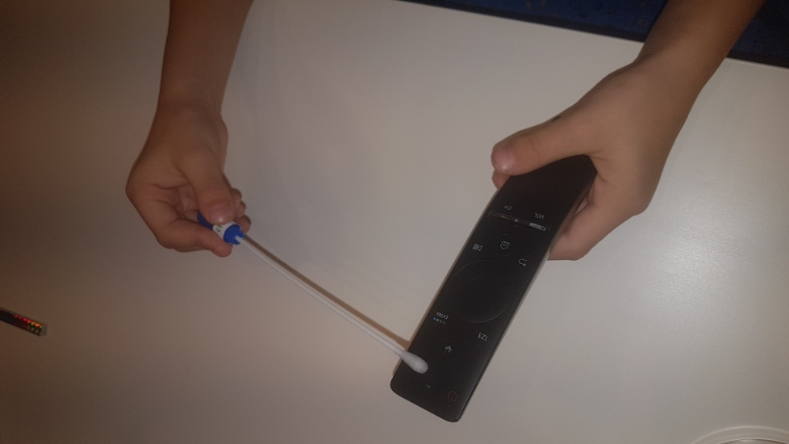
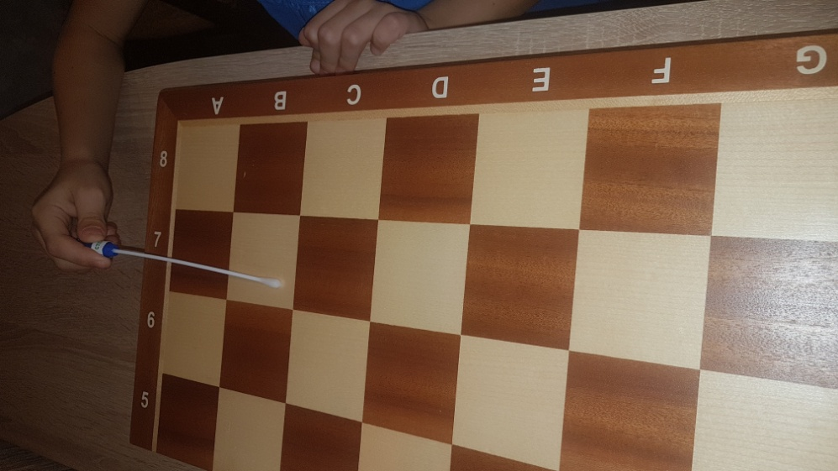
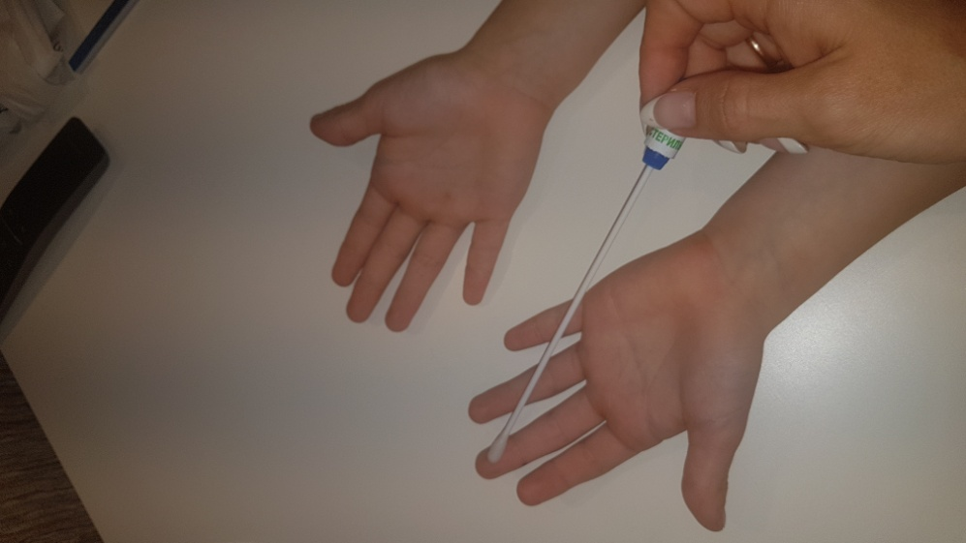
Предметы для исследования
Образец №1
Образец №2
Образец №3
Образец №4

Slide 4
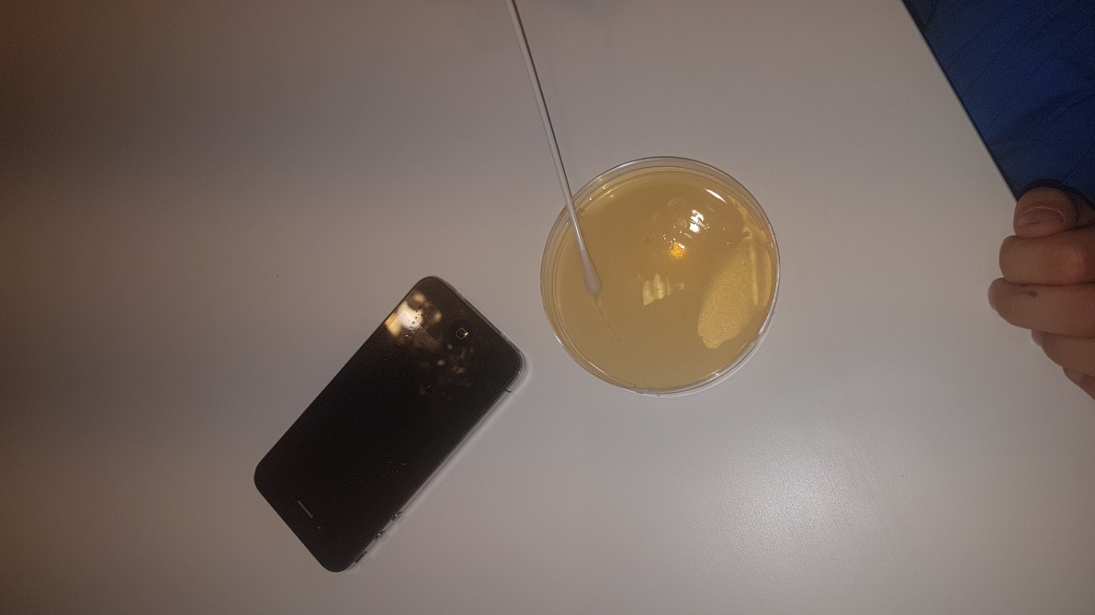
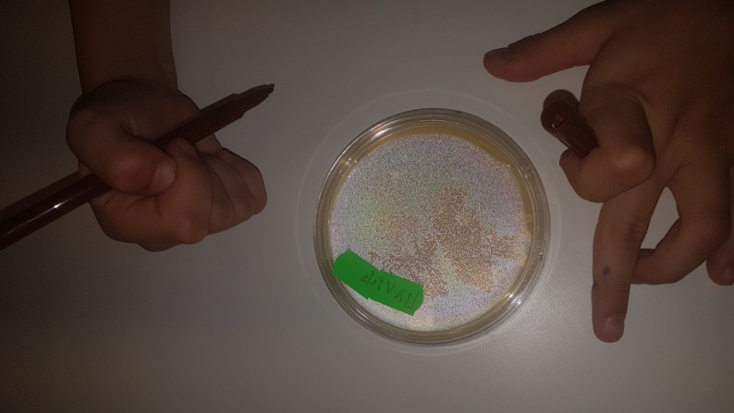
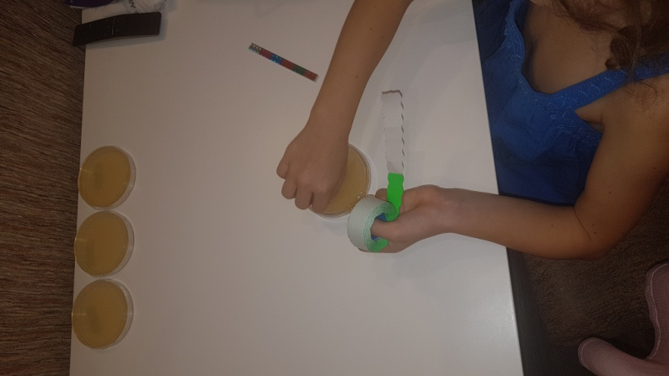
Процесс выращивания микробов
Необходимо соблюдать:
- Окружающая температура 37°C;
тёмное место ;
краткое время контакта с воздухом открытой чашки;

Slide 5
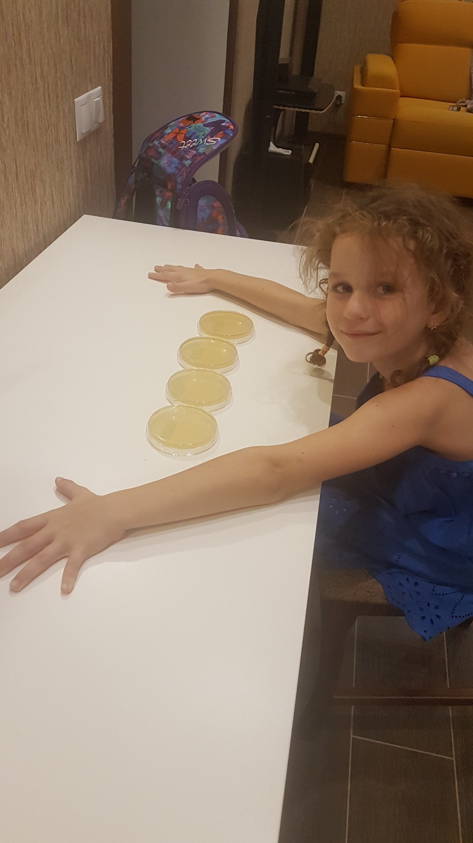
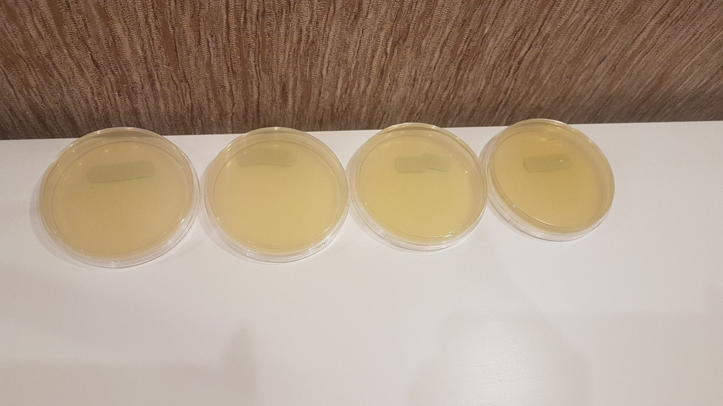
1 день эксперимента
Выполнен посев смывов в чашки Петри.
Образцы подписаны.
Для избежания скопления конденсата чашки Петри должны находиться в перевернутом виде, т.е. крышкой вниз.

Slide 6
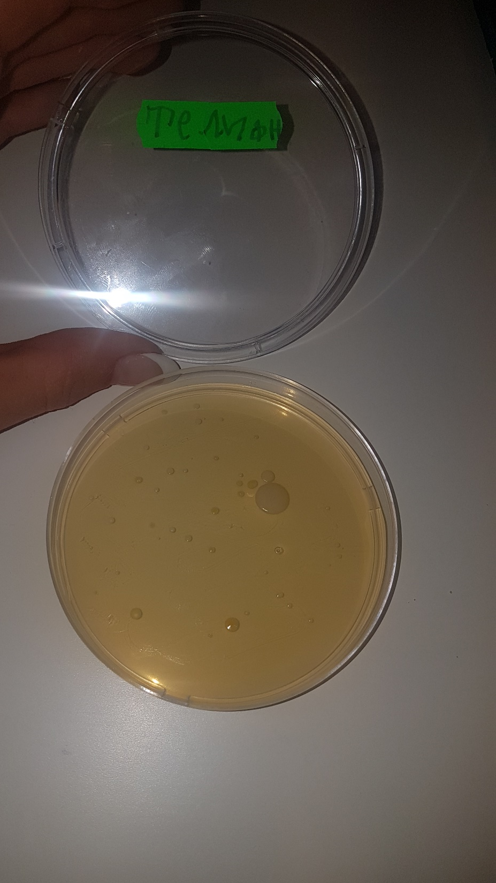
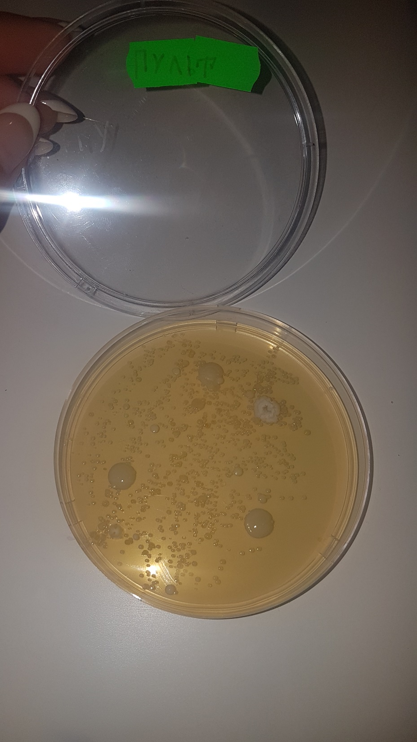
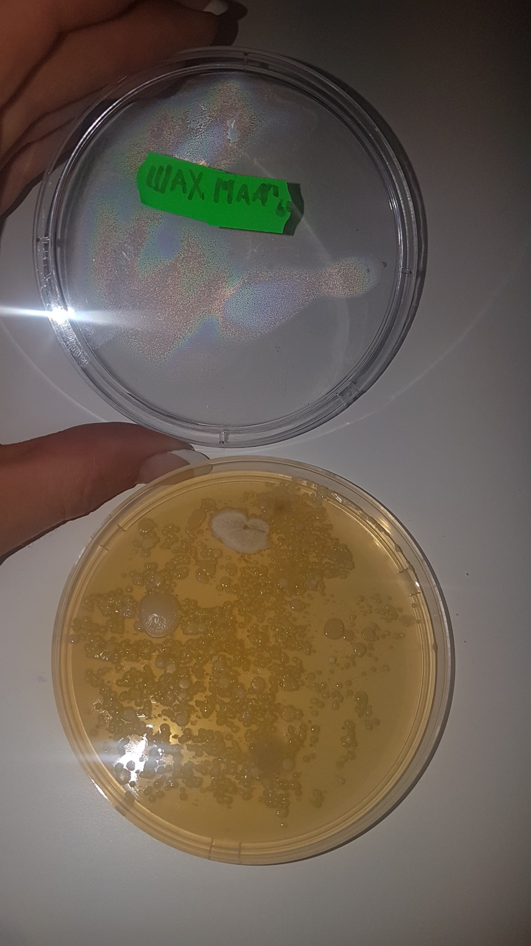
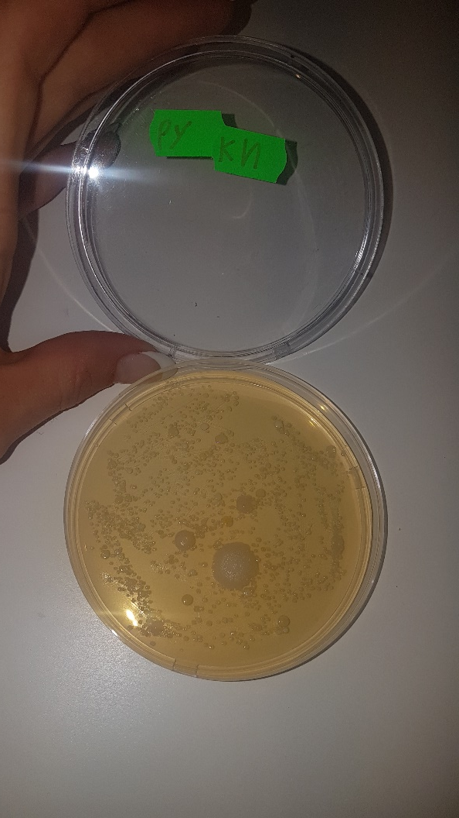
3 день эксперимента
Наблюдается развитие роста колоний микроорганизмов: пятна от белого до темно-желтого цветов, различных форм и размеров.
Образец №1
Образец №2
Образец №3
Образец №4

Slide 7
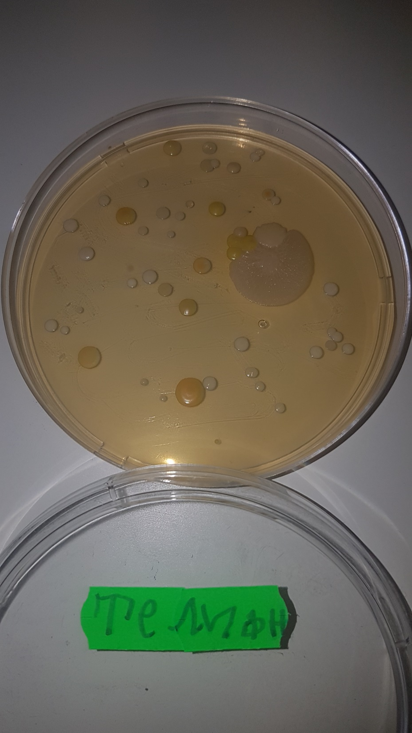
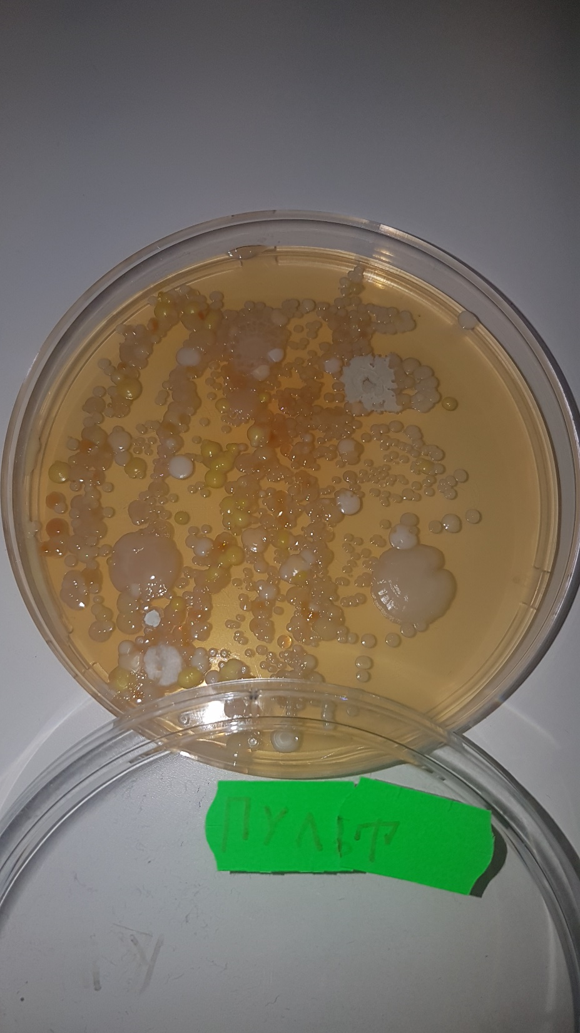
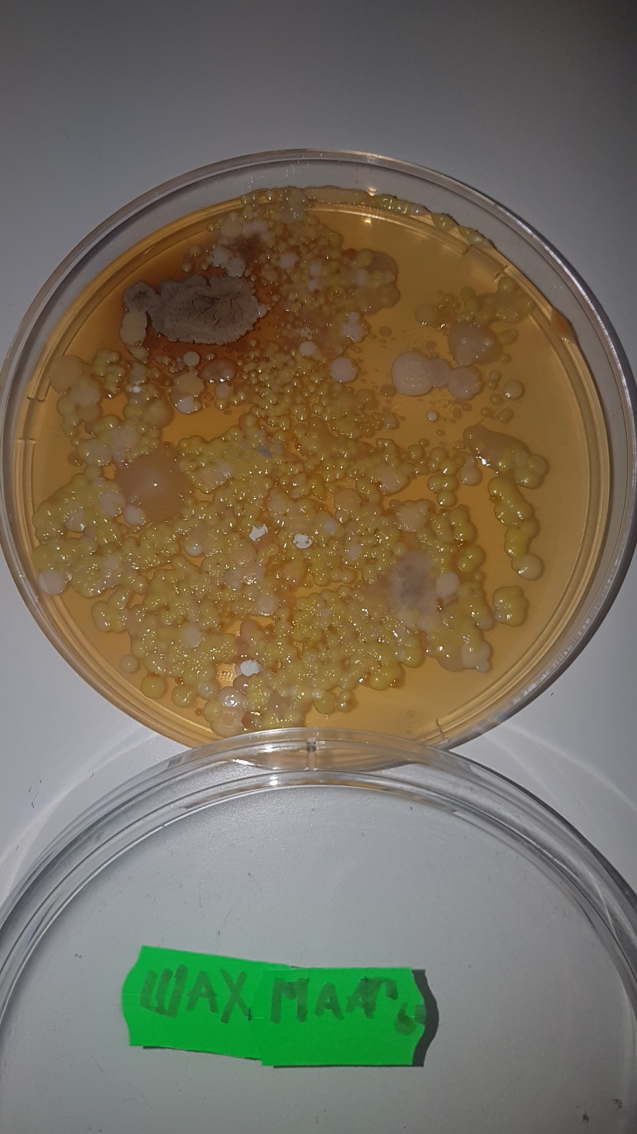
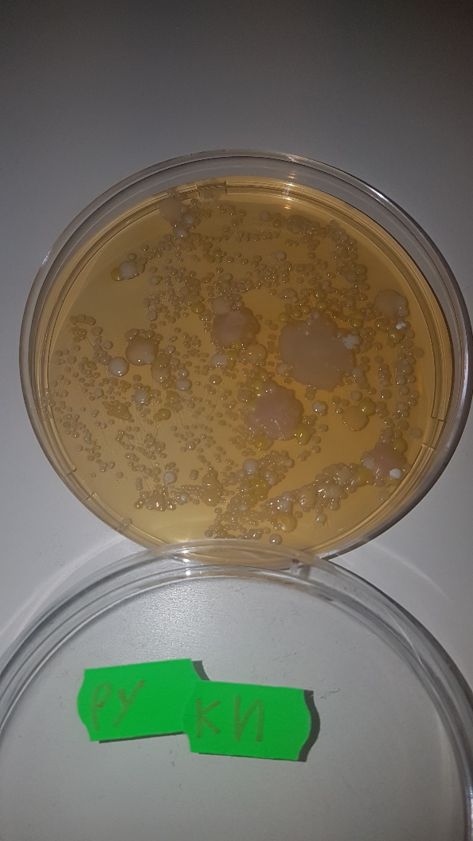
5 день эксперимента
Наблюдается появление неприятного запаха, особенно запах резкий у образца №3. Отмечается обильный рост колоний микроорганизмов, потемнение в цвете вплоть до темно-коричневого оттенка.
Образец №1
Образец №2
Образец №3
Образец №4

Slide 8
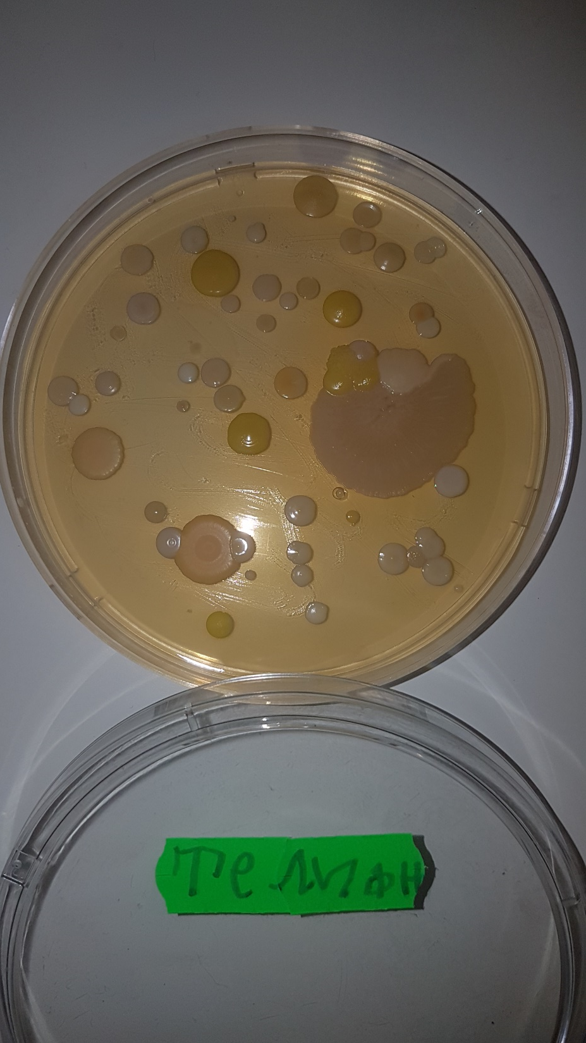
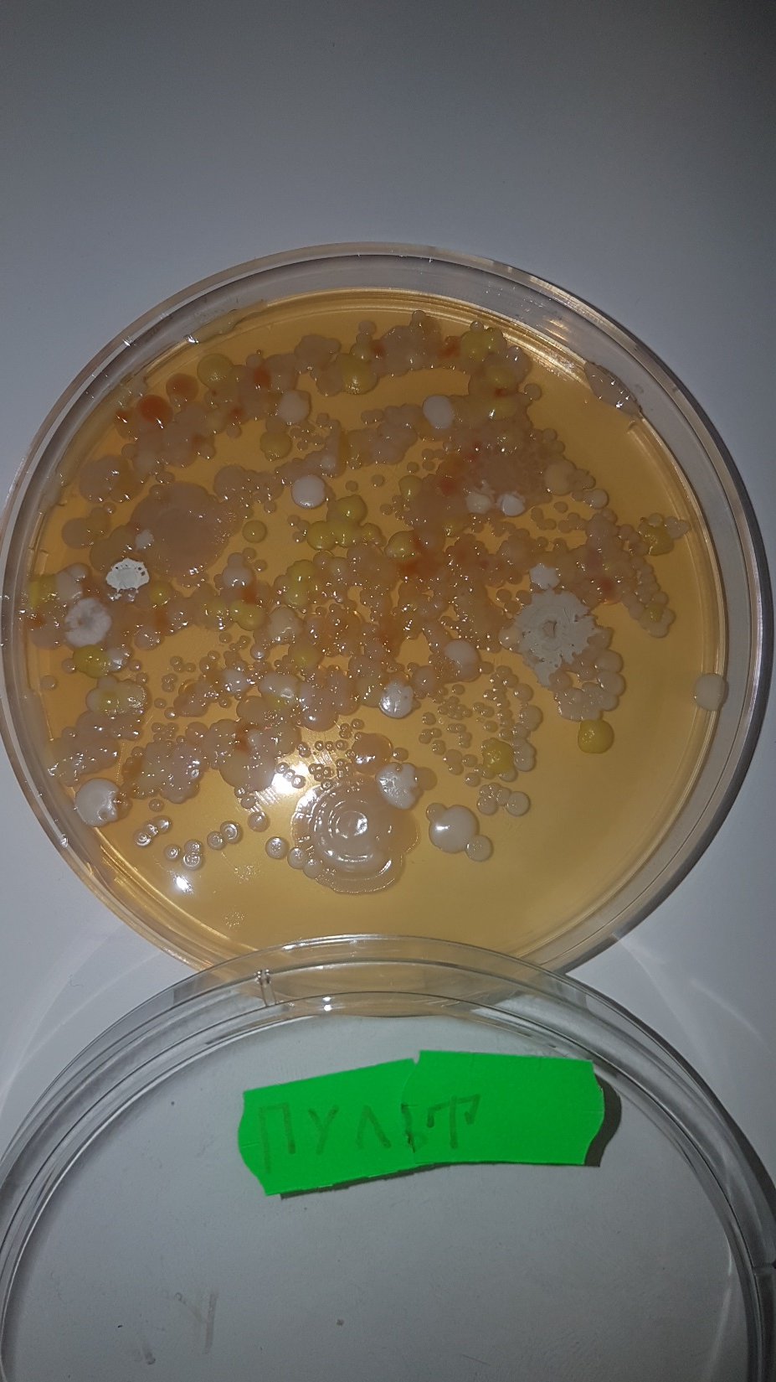
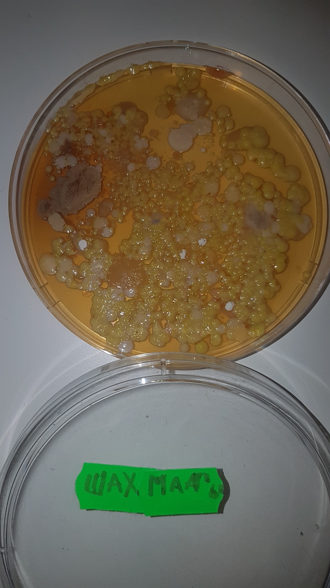
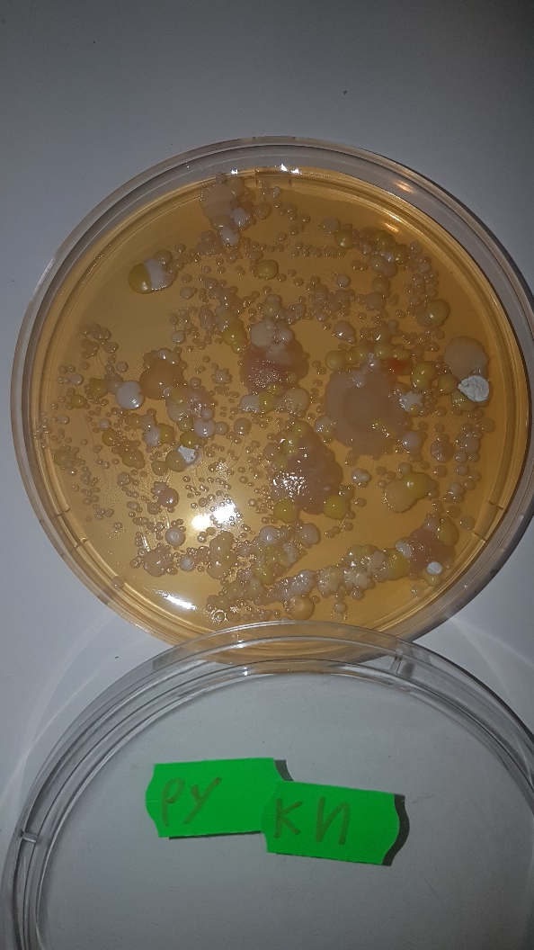
6 день эксперимента
Неприятный запах усилился. Колонии имеют и гладкие и шероховатые поверхности различных форм. Светлые кружки потемнели до бежевого цвета, область вокруг темных пятен еще больше потемнела.
Образец №1
Образец №2
Образец №3
Образец №4

Slide 9
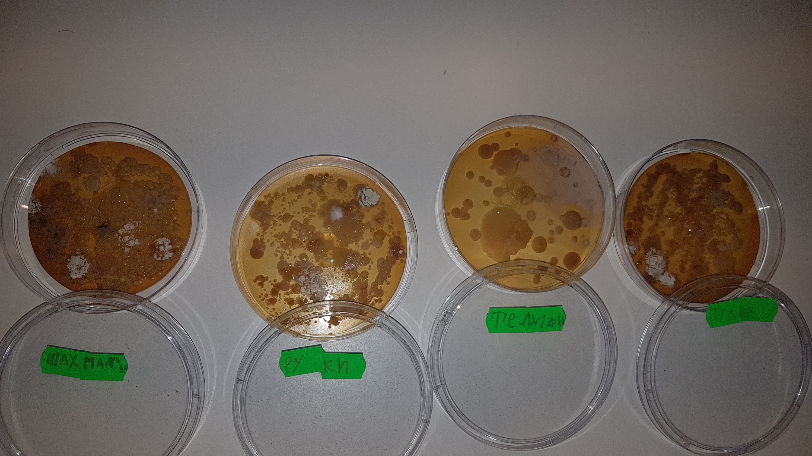
7 день эксперимента
Образец №3
Образец №4
Образец №1
Образец №2

Slide 10
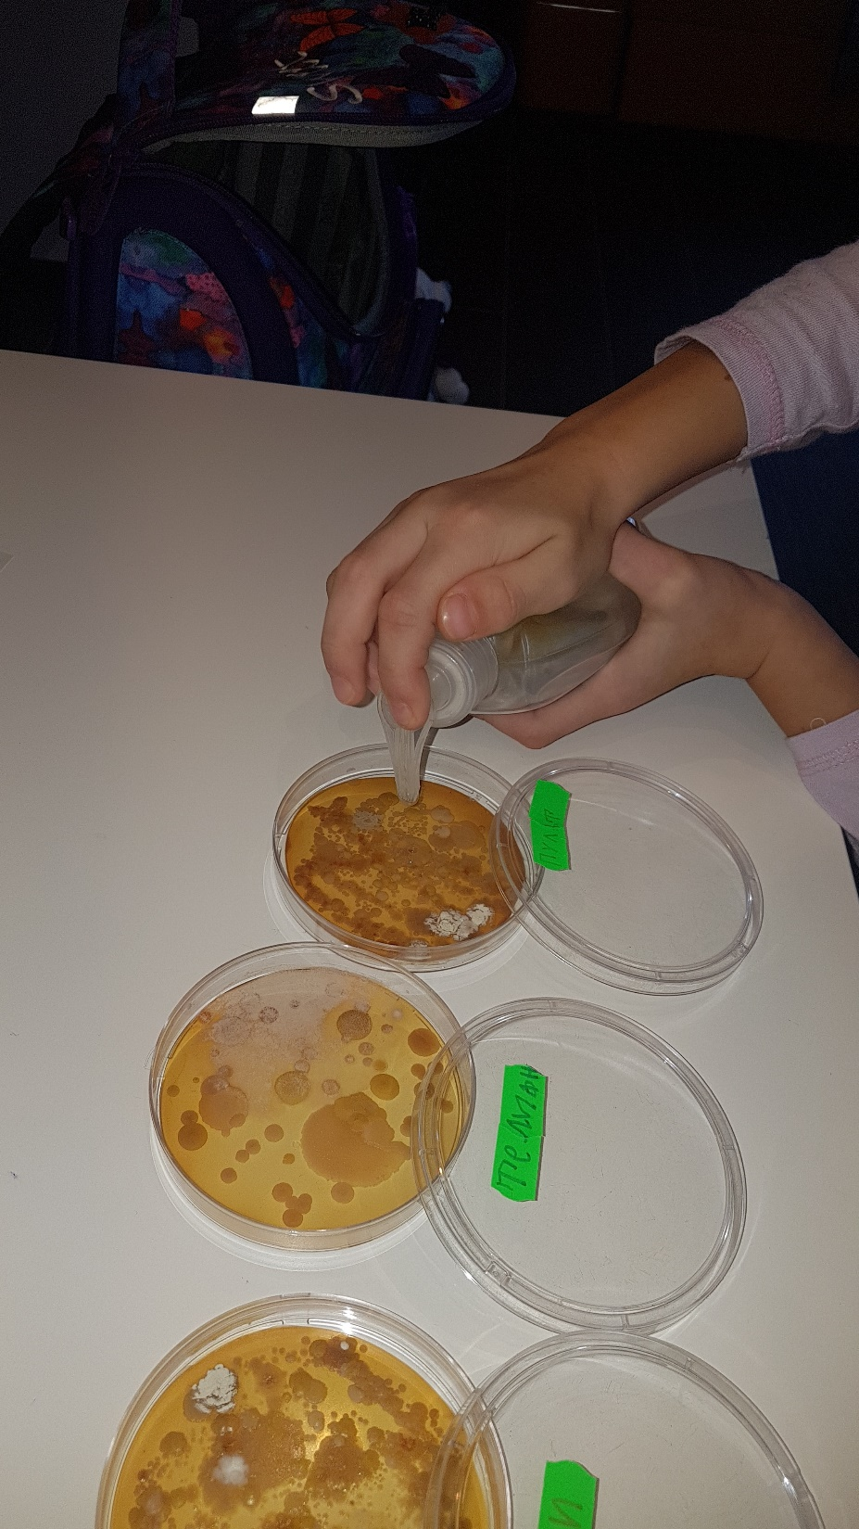
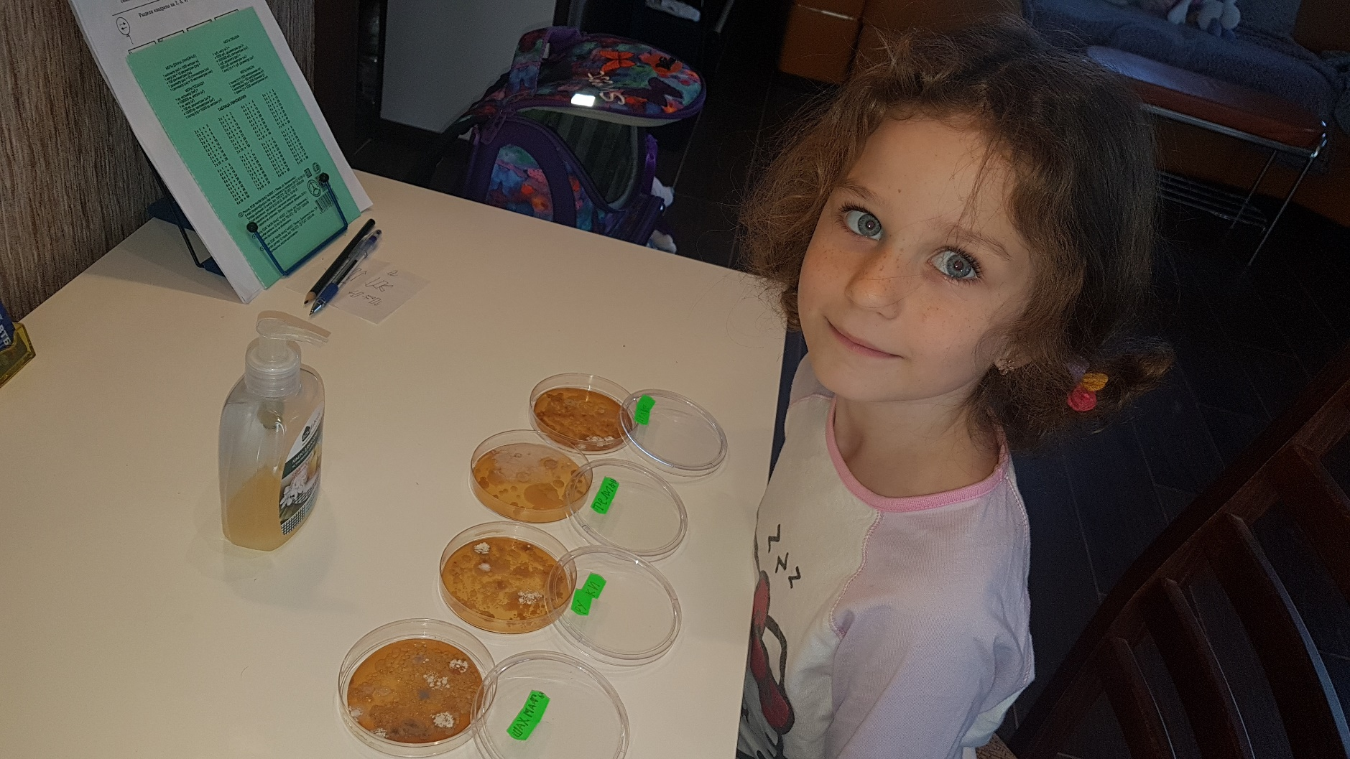
Завершение эксперимента. Уничтожение выращенных микробов.

Slide 11


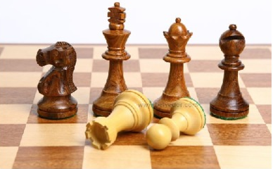
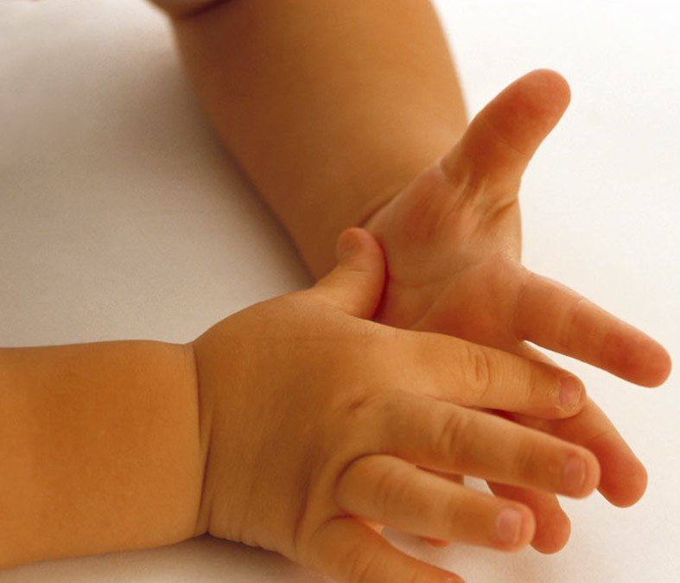

Заключение.
Результаты экспериментов:
1 место – шахматы (наибольшее скопление микроорганизмов)
2 место – пульт от телевизора
3 место – руки
4 место – телефон (наименьшее количество микроорганизмов)

Slide 12
БЛАГОДАРЮ ЗА ВНИМАНИЕ!

